Slide 1
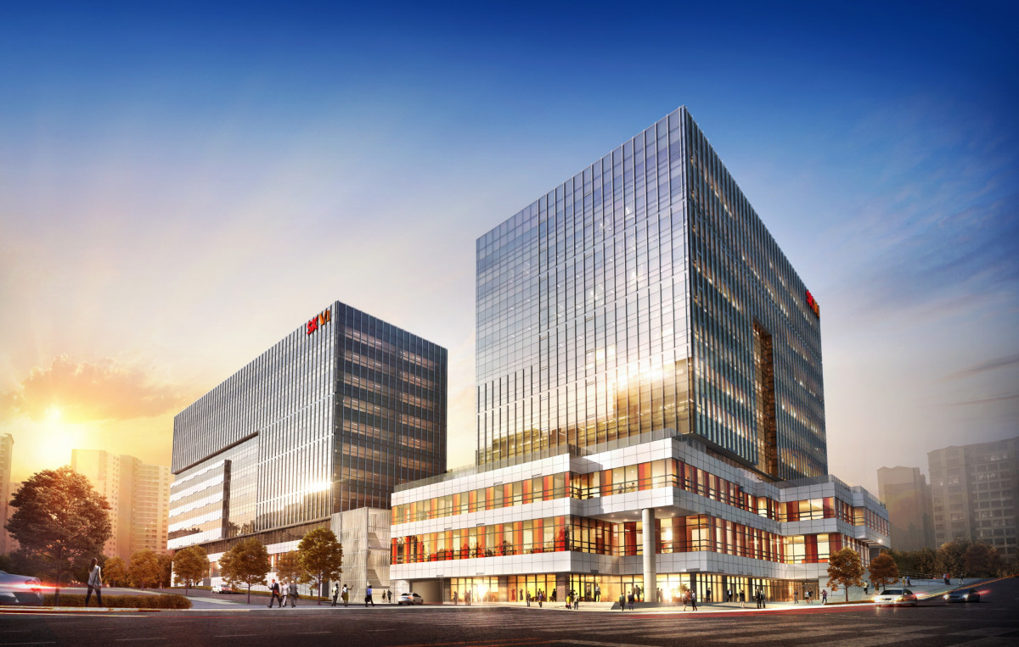
Business Planning
(주)이데아컴퍼니
COPYRIGHTⓒIdeacompany. All Right Reserved

Slide 2

Agenda
Agenda
1
회사 소개
2
특허현황
3
제품소개
4
기타 사항

Slide 3

About IdeaCompany
회사 소개
1
㈜이데아컴퍼니는 나와 타인 사이에 존재하는 어떤 가능성을 실현하는 실천의 장이며, 타인과 관계를 맺고 그들과 하나됨을 실천하기 위한 사회봉사적인 이념을 바탕으로 최상의 서비스로 고객에게 다가가고자 노력하는 회사이며 IT인프라의 설계, 구축, 유지관리 전문업체입니다.
주요 분야는 보안, 서버 및 스토리지, 각종 솔루션, 소프트웨어 개발 등 이며, 인프라를 구축함에 있어서 협력회사의 엔지니어를 활용한 차별화된 경쟁력 확보를 통해 최적의 IT시스템 환경을 제공하는 전문 SI업체를 지향합니다.
이데아컴퍼니는 회사의 발전을 위해 끊임없이 노력하며 존중과 신뢰로
고객의 소리에 귀 기울이고 고객과의 약속을 지킨다는 신념으로 나가고
있으며, 무한경쟁의 글로벌 시대에 장기적으로 존속할 수 있는 기반을 다지
고 국내뿐 아니라 세계로 뻗어나갈 수 있는 기업으로 우뚝 서겠습니다.
이데아컴퍼니는 기업의 성장은 물론 사회에도 기여할 것이며, 항상 고객
의 입장에서 먼저 생각하며, 고객이 원하는 것 그 이상을 실현하는 기업으로
고객과 파트너의 성공은 물론, 더 나은 세상을 만들어 가겠습니다.
[의견] 대표님 서명과 사진 추가

Slide 4







Company Vision
비전소개
1
(주)이데아컴퍼니의 젊은 심장과 열정은
ICT 의 새로운 패러다임을 만들어 가겠습니다.

Slide 5
Company History
회사 연혁
1
2022
03. 광주광역시 버스회계공유시스템(예정)
08. 여수시 버스회계공유시스템(예정)
고객과의 동반성장을 꿈꾸는 기업!
이데아컴퍼니 의 발자취입니다.
이데아컴퍼니는 회사의 발전을 위해 끊임없이 노력하며 존중과 신뢰로 고객의 소리에 귀 기울이고 고객과의 약속을 지킨다는 신념으로 무한 경쟁의 글로벌 시대에 장기적으로 존속할 수 있는 기반을 다지고,
국내뿐 아니라 세계로 뻗어 나갈 수 있는 기업으로 우뚝 서겠습니다.
2023
2020
02. 법인 설립
03. 기업부설연구소 설립
07. 성범죄자 접근제어시스템 특허취득
08. 기술보증기금 보증업무 협약.
09. 정관변경.
2024
2021
07. 성범죄자 접근경보시스템 업무 협약
08. AHA정보통신 광주전남 총판
10. 전자장치 부착법 법안 발의

Slide 6

Business Area
사업 영역
1
통합시스템 구축과 운영 유지 서비스 등 4개 사업부분을 진행할 예정에 있습니다.
R&D사업
Research and Development
이데아컴퍼니는 기업부설연구소를 운영하며 대학, 연구기관, 정부기관과의 협력체계를 통해 시장의 흐름에 앞선 미래 고부가가치 제품 개발을 위해 연구개발 분야에 힘쓰고 있습니다.
솔루션사업
Solution Business
웹 기반의 어플리케이션 증가에 따라 서비스 성능과 안정적인 서비스 중심의 보다 좋은 품질의 서비스를 위하여 고객에게 제한된 투자로 보다 좋은 효과를 제공합니다.
보안사업
Security Business
개인정보보안의 개념을 이해하고 고객에 성공적인 개인정보보안을 위한 컨설팅 및 구축을 제공합니다.
ES사업
Energy Service Business
공공기관, 대학, 일반 기업체 등 마켓 전반에 걸쳐 특화 된 에너지 절약 솔루션 제공 및 구축을 제공합니다.

Slide 7
Patent State
특허현황
생체인식 CCTV기술과 비콘을 활용한 사물인터넷 생활안전 기술. Apparatus and method for integrated IOT interface analysising and managing current state and schedule information .
출원일자 : 2019년 07월 21일
출원번호 : 특허-2019-0088000
출원자 : 김대환
2. 사물인터넷을 활용한 노지형 스마트팜 기술.(IOT technical system for outdoors smart farm service.)
출원일자 : 2019년 07월 21일
출원번호 : 특허-2019-0088004
출원자 : 김대환
3. 아동청소년 교육시설 성범죄자 접근 제어 시스템 및 방법.
(System and method for controlling sex offenders access to children and youth educational facilities.)
등록일자 : 2020년 7월 24일
등록번호 : 특허-제-10-2139651호
출원자 : 김대환
4. 안드로이드폰 파일 암호화 시스템.(File encoding system for Android Smartphone.)
출원일자 : 2022년 1월 중
출원번호 : 미정
출원자 : 김대환
2

Slide 8














Product Synopsis
제품의 개요
성범죄자 DB (법무부 또는 경찰청)
무선통신 메시징 시스템
통신사 유무선통신
통신사 Cloud 서버
학교장 또는 교사
전자발찌 착용전과자
접근반경 : 20m
3
스쿨존
(어린이집 ~ 고등학교)
시군청 청소년복지과
메시징 시스템 (SMS, LMS, MMS, 카카오톡챗봇)
학교상주경찰
전자발찌 착용전과자
접근반경 : 20m
1. 반경 20m 접근 시 신상정보 조회
2. 반경 내 체류 시 Alert
3. 반경 5m이내 접근 시 안면정보 획득 및 저장 전송 Alert
4. 반경 이탈 시 감시종료 후 종료 Alert
* Alert는 반경 내 체류 부터 종료시점 까지 다회 가능함.
관내경찰서
Zoom-in
FaceScan
접근반경 : 5m
학부모(희망자)
전자발찌 착용전과자

Slide 9
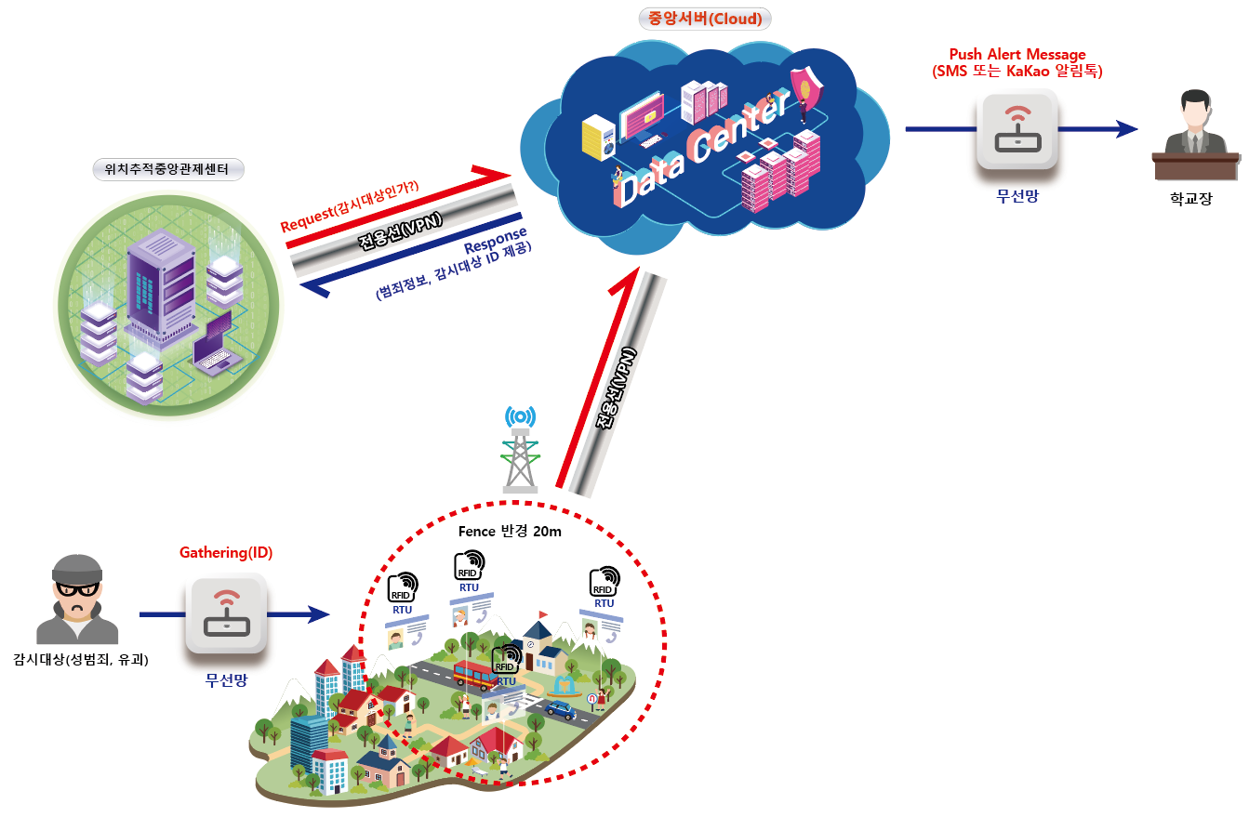
Product Synopsis
제품의 개요
1. 설치된 RTU Corres 및 Mainternance.
2. Call Center 운영.
3. SW Mainternace.
1. RTU(Remote Terminal Unit) :
원격통신단말 장치를 통칭하며, 금번에 SKT에서 기존 발찌에 사용하던
제품이 아닌 신규제품을 개발할 예정이고, 명명 전까지는 RTU로 가칭함.
2. Cloud : 데이터의 보안문제로 인해 기존 IDC센터를 활용하던 부분이 물리적인
HW비용의 증가로 인해서 특정 공간에 가상서버를 만들어 HW 비용을
획기적으로 줄일 수 있는 환경을 제공함.
3. 위치추적중앙관제센터 : 법무부에서 운영하는 보호관찰시스템을 관장하는 기관으로 전자발찌
착용자의 모든 데이터와 이동동선에 대한 GPS정보를 관장하고 있음.

Slide 10
Product Detail
제품의 상세
아동청소년 교육시설(유치원 및 초중고등학교) 근처에 “위치추적중앙관제센터 데이터베이스”내에 등록이 된 성범죄자 및 유괴범죄자가
교육환경보호구역 내 20m 이내로 접근 할 경우 전국 21,000여개의 유치원 및 학교장에게 감시대상자의 위치 및 정보를 경고메시지 형태로
전달하는 시스템으로, 성범죄자에게 부착 된 전자발찌 의 신호를 학교 근처에 설치 되는 RTU(Node, GW)단말을 통하여 대상자의 전자발찌 ID를 포함한 정보를 관제모니터링서버에 전달하고, 해당 정보를 “위치추적중앙관제센터 데이터베이스”에서 조회 후 감시존을 빠져나가는 시점까지 Alert를 학교장(추후 대상자 확대)의 스마트폰을 활용하여 SMS, LMS, MMS 또는 카카오톡 기반의 쌍방향 통신이 가능한 채팅 로봇 메시징 시스템을 통해 메시지로 경고 메시지로 전송 및 관리함으로써, 위험을 인지하도록 하여 청소년을 대상으로 일어날 수 있는 성범죄 및 유괴범죄의 재발 범행을 미연에 방지할 수 있고, 해당 메시지 수신자 중 누구라도 위험을 감지하여 관할 경찰서 또는 보호관찰소에 출동요청을 할 경우, 해당 메시지를 전송 받아 관할 경찰서 및 보호관찰소에 출동 요청을 하고, 출동의 결과 값을 신고자에게 전달하는 프로세스까지 포함 하는 접근 제어 시스템입니다.
전자발찌는 사법권과 연계된 국가보안 프로젝트로 SKT만 해당 모듈을 관리 할 수 있기 때문에, 금번 개발 시 SKT와 컨소시엄으로 지자체에 납품
예정 이며, HW와 SW를 각각 조달에 등록하고 분리발주 하여 구현하고, SKT의 Cloud와 AWS(Amazon Web Service)를 기반으로 서비스 하게
됩니다.
3

Slide 11
Product Flow
제품의 프로세스
시작
성범죄자 DB
감지(?m 반경 시)
Alert n회 관제시스템
위치정보 전송
No
반경 ?m인가?
순찰요청?
Yes
Yes
DB로부터 정보판독
3
해당 관할 경찰서에 발신
No
No
성범죄자 인가?
Yes
발신내역 메시지 전송
Yes
Alert 1회 및
관제시스템 위치정보 전송
No
종료
반경 ?m인가?
Yes
Alert n회 및
관제시스템 위치정보 전송
No
Yes
반경 ?m인가?

Slide 12
System Config
시스템 정의
Web UI
Mobile
Presentation
React
React
FrontEnd Service
BackEnd Service
Authentication
Collector
Event Engine
Alarm Engine
etm-ui-control
etm-svc-control
etm-auth-control
StremSets
etm-event-engine
etm-alarm-engine
우선은 Event Engine에서 처리하고 향후 과부하 시 분리
Services
(MSA)
API G/W
Service Discovery
Circuit Breaker
Config Server
Distributed Tracing
Gateway
Eureka / Ribbon
Hystrix
Spirng Config
Zipkin
3
향후 사용
Kubernates
ConfigMap으로 대체
향후 사용
Infra
RDB
Queue/Cache
PostgreSQL
Kafka/Redis
Cloud
PaaS
Rancher / Kubernates / Docker
Cloud
Cloud
Cloud
On-Premise
IaaS
AWS
Azure
Cloud Z
Linux Servers

Slide 13




System Config
시스템 정의
외부망
(인터넷)
내부망
Cert / Key
Authentication
K8s secret
etm-auth-service
Browser
API G/W
Service Discovery
SSL Proxy
BackEnd Service
Mobile
Spring-cloud-gateway
Eureka / Ribbon
K8s ingress
etm-svc-control
3
FronEnd Service
Event Engine
etm-ui-control
etm-event-engine
WebSocket
etm-svc-websocket
Alarm Engine
우선은 Event Engine에서 처리하고 향후 과부하시 분리
etm-alarm-engine
Sensors
Collector
StremSets
Event Remover
우선은 DB에서 Schedule로 처리
향후 필요시 개발
etm-remover-engine

Slide 14
Product Schedule
개발 일정 상세
구분 | M |  |  |  | M+1 |  |  |  | M+2 |  |  |  | M+3 |  |  |  | M+4 |  |  |  | M+5
시스템 분석/설계
아키텍쳐 설계
DB 설계
서버 프로그램 개발
QA 및 디버깅
카카오챗봇개발
QA 및 디버깅
파일럿테스트
QA 및 디버깅
제품 출시
3

Slide 15
Market Analysis
목표시장 분석
‘전국 아동청소년 교육시설 현황’
지역 | 어린이집 | 유치원 | 초등학교 | 여중 | 공학 | 여고 | 공학 | 합계 | 백분율
서울 | 6,008 | 830 | 607 | 44 | 294 | 85 | 161 | 8,029 | 14%
부산 | 1,891 | 408 | 304 | 33 | 102 | 35 | 69 | 2,842 | 5%
대구 | 1,405 | 355 | 229 | 8 | 106 | 19 | 51 | 2,173 | 4%
인천 | 2,141 | 403 | 250 | 26 | 79 | 37 | 46 | 2,982 | 5%
광주 | 1,195 | 312 | 155 | 7 | 75 | 20 | 31 | 1,795 | 3%
대전 | 1,406 | 260 | 148 | 9 | 68 | 12 | 35 | 1,938 | 3%
울산 | 868 | 200 | 119 | 4 | 55 | 7 | 41 | 1,294 | 2%
세종 | 343 | 60 | 48 | 1 | 22 | 1 | 16 | 491 | 1%
경기 | 11,682 | 2,237 | 1,277 | 27 | 576 | 26 | 428 | 16,253 | 28%
강원 | 1,086 | 368 | 349 | 12 | 136 | 17 | 79 | 2,047 | 3%
충북 | 1,157 | 328 | 259 | 17 | 92 | 12 | 62 | 1,927 | 3%
충남 | 1,916 | 499 | 409 | 23 | 138 | 23 | 79 | 3,087 | 5%
전북 | 1,397 | 519 | 419 | 19 | 170 | 33 | 72 | 2,629 | 4%
전남 | 1,205 | 542 | 429 | 25 | 198 | 16 | 113 | 2,528 | 4%
경북 | 1,976 | 707 | 471 | 38 | 177 | 40 | 101 | 3,510 | 6%
경남 | 2,982 | 686 | 501 | 40 | 181 | 35 | 124 | 4,549 | 8%
제주 | 513 | 123 | 113 | 7 | 31 | 7 | 17 | 811 | 1%
총계 | 39,171 | 8,837 | 6,087 | 340 | 2,500 | 425 | 1,525 | 58,885 | 100%
5

Slide 16
Estimated Revenue
예상매출 현황
VAT포함 / 단위 : 백만원
사업년도 | 2023 | 2024 | 2025 | 2026 | 2027 | 2028 | 2029 | 2030 | 비고
년차 | Y | Y+1 | Y+2 | Y+3 | Y+4 | Y+5 | Y+6 | Y+7
교육부 (19,714 개소) | 3,943 | 7,886 | 11,828 | 15,771 | 19,714 | 19,714 | 19,714 | 19,714 | 년간 20%씩 설치
년간사용료 | 1.32 | 1.32 | 1.32 | 1.32 | 1.32 | 1.32 | 1.32 | 1.32 | 100,000원 / 월
보건복지부 (39,171 개소) |  |  | 7,834 | 15,668 | 23,503 | 31,337 | 39,171 | 39,171 | 년간 20%씩 설치
사용료(년간) |  |  | 0.66 | 0.66 | 0.66 | 0.66 | 0.66 | 0.66 | 50,000원 / 월
예상매출합계 | 5,204 | 10,409 | 20,784 | 31,159 | 41,534 | 46,705 | 51,875 | 51,875
투자사 | 520.45 | 1,040.90 | 2,078.41 | 3,115.91 | 4,153.42 | 4,670.48 | 5,187.53 | 5,187.53 | 사업초기 5억 투자 기준 매출의 10%
JCK | 260.22 | 520.45 | 1,039.20 | 1,557.96 | 2,076.71 | 2,335.24 | 2,593.77 | 2,593.77 | 기여마진 매출의 5%
예상순매출 | 4,424 | 8,848 | 17,666 | 26,485 | 35,304 | 39,699 | 44,094 | 44,094
교육부 산하 교육기관(유치원 ~ 고등학교) 19,714개소 , 년차별 20%씩 설치 목표로 예산 편성 작업.
보건복지부 산하 교육기관(어린이집) 37,171개소, 년차별 20%씩 설치 목표로 예산 편성 작업.
민식이법의 경우 2019년 9월 법안 통과 후 2019년에 241억, 2020년에 1,275억, 2021년에 2,510억, 2022년 예산은 확인중이나 21년보다 추가 증액 되었습니다.
5

Slide 17

Thank for your attention!!
사무실 : 광주광역시 광산구 광산로 76-1, 3층
T . 062-710-0250
F . 062-710-0251

